Slide 1
Муниципальное бюджетное дошкольное образовательное учреждение муниципального образования город Краснодар «Центр развития ребёнка детский сад № 90»
отчет о реализации проекта краевой инновационной площадки (КИП 2018)
(Второй этап 2020)
Тема инновационного проекта:
«Формирование основ правовой культуры старших дошкольников»
Руководитель проекта:
Каширина Вера Михайловна
Заведующий МБДОУ № 90

Slide 2
Цель проекта: создание психолого-педагогических условий формирование основ правовой культуры дошкольников
Задачи проекта:
Создать в образовательной организации оптимальные материально-технические условия для формирования основ правовой культуры старших дошкольников;
Создать в образовательной организации условия методической, консультативной, диагностической, психолого-педагогической поддержки участников проекта, способствующие эффективной деятельности в реализации системы формирования основ правовой культуры старших дошкольников;
Повысить профессиональную компетенцию педагогов, способствующую успешной реализации проекта;
Разработать инновационные продукты по формированию основ правовой культуры старших дошкольников;
Внедрить инновационные разработки в образовательный процесс ДОО и обеспечить его распространение среди дошкольных организаций МО г. Краснодара и края.

Slide 3
Задачи II этапа :
Внедрить модель формирования основ правовой культуры в образовательный процесс образовательной организации.
Создать авторские продукты инновационной деятельности по формированию основ правовой культуры старших дошкольников.
Разработать в образовательной организации условия методической, консультативной, психолого-педагогической поддержки участников образовательного процесса, способствующие эффективной деятельности в реализации инновационного процесса.
Обобщить и распространить опыт работы по реализации инновационной проекта.

Slide 4
Инновационность проекта:
Инновационность проекта заключается в разработке и внедрении новой модели формирования основ правовой культуры старших дошкольников. Разработанная модель имеет свою уникальность: она предполагает проигрывание сюжетно - ролевого Квеста «Путешествие маленького принца», который построен на работе 4-х площадок, реализуемых парциальными и дополнительными общеразвивающими программами:
‣ «Права важно знать!»;
‣ «Формирование основ правовой культуры старших дошкольников через театрализованную деятельность»;
‣ «Формирование основ правовой культуры старших дошкольников во время игры»;
‣ «Формирование основ правовой культуры старших дошкольников посредством творчества».

Slide 5
Инновационность проекта:
Модель формирования основ правовой культуры старших дошкольников.
Разработанная нами модель прошла апробирование на протяжении второго года реализации инновационного проекта

Slide 6
Измерение и оценка качества инновации
Изучение уровня правовой культуры старших дошкольников
Изучение методического обеспечение проекта
Критерии оценки эффективности инновационной деятельности
Организация сетевого взаимодействия инновационной деятельности
Трансляция опыта

Slide 7
Результативность за отчетный период
Изучение сформированности правовой культуры старших дошкольников

Slide 8
Изучение методического обеспечение проекта
За отчетный период были разработаны и изданы следующие инновационные продукты:
Парциальная программа
"Права важно знать!"
Дополнительная программа «Формирование основ правовой культуры старших дошкольников через театрализованную деятельность»

Slide 9
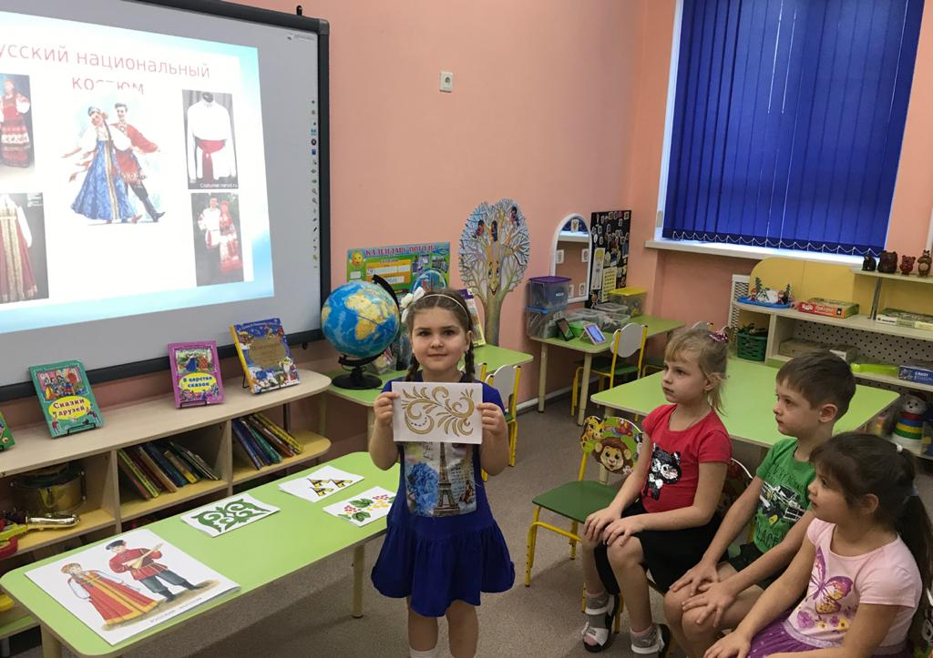
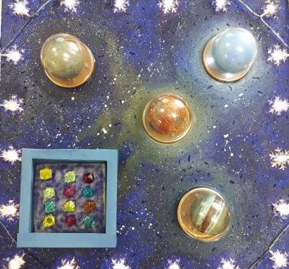
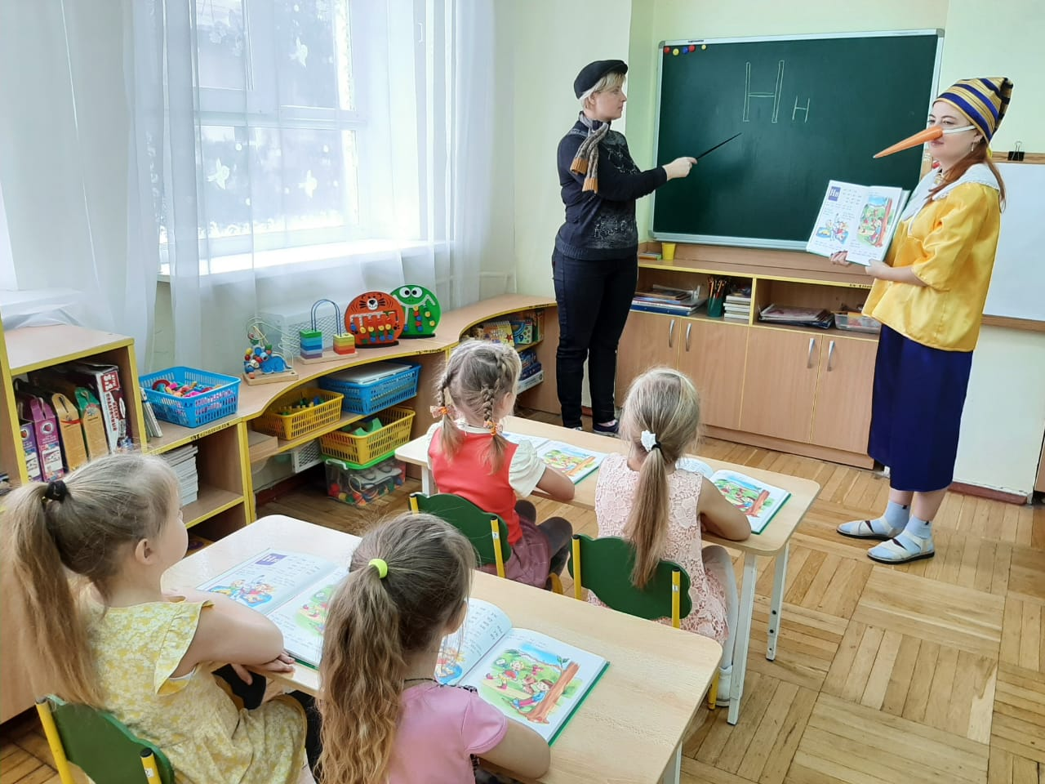
Методическое обеспечение проекта

Slide 10
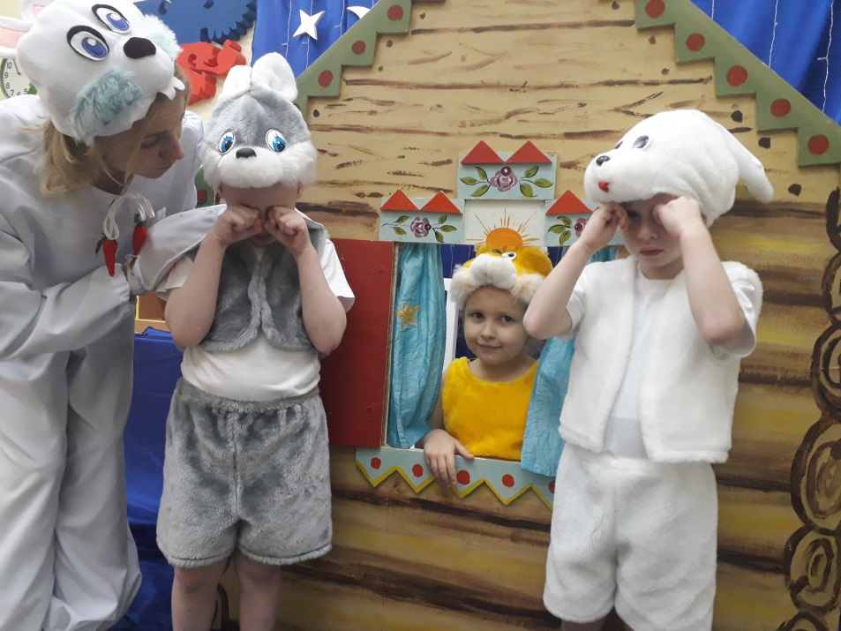
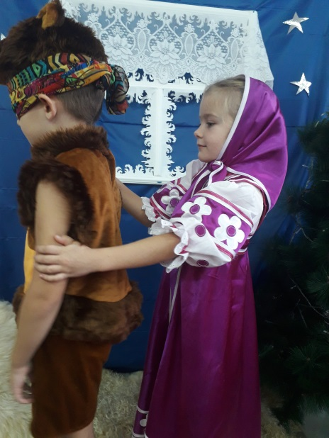
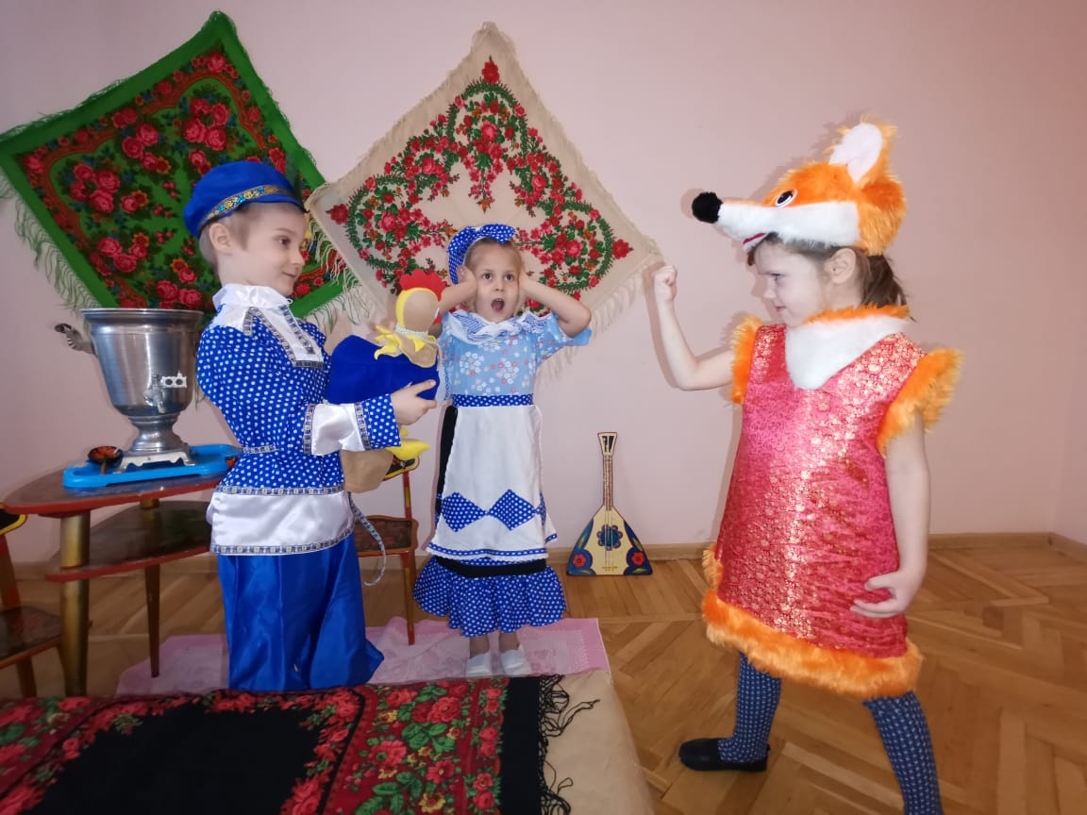
Методическое обеспечение проекта

Slide 11
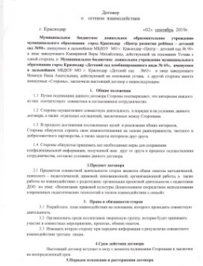
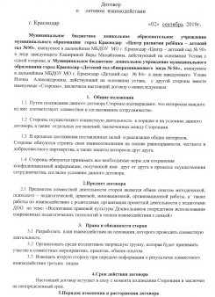
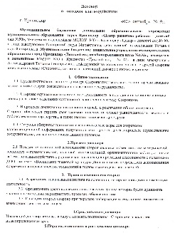
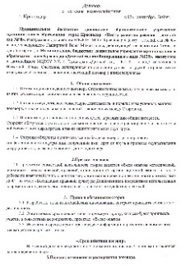
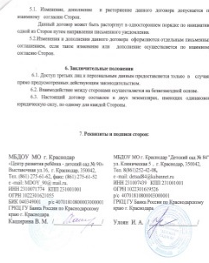
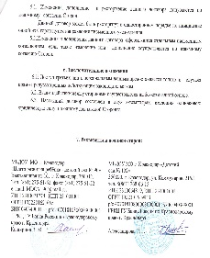
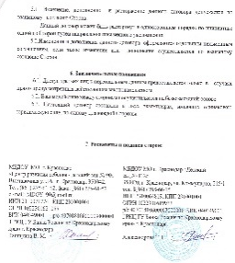
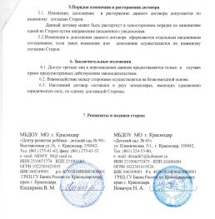
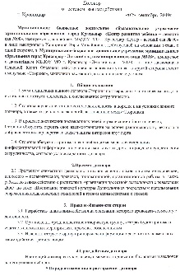
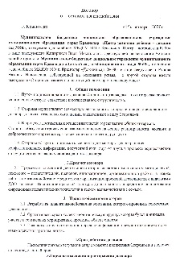
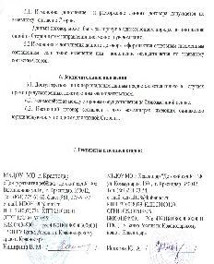
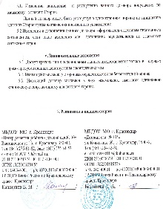
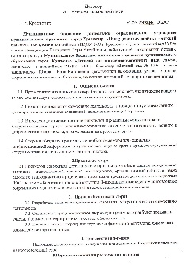
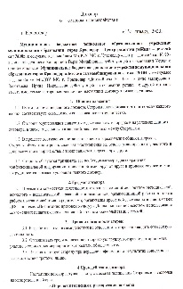
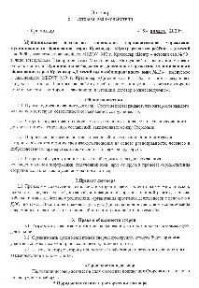
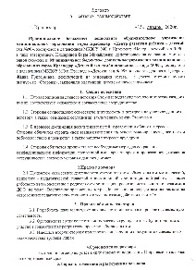
Организация сетевого взаимодействия инновационной деятельности
ДОО
№ 65
ДОО
№ 84
ДОО
№ 132
ДОО
№ 105
ДОО
№ 128
ДОО
№ 68
ДОО
№ 90
ДОО
№ 129
ДОО
№ 104
ДОО
№ 126
ДОО
№ 99

Slide 12
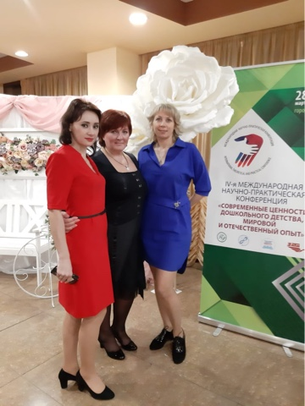
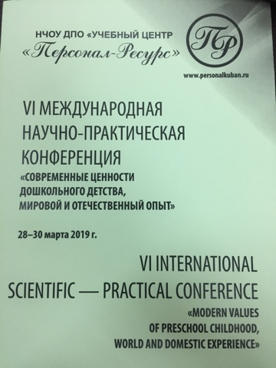
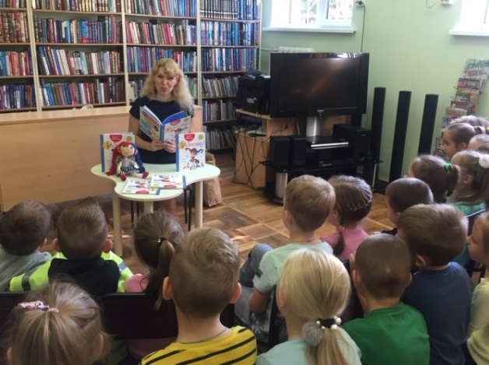
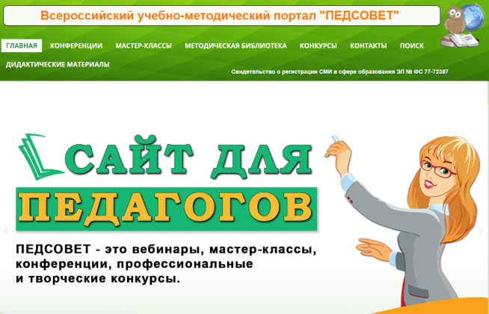
Распространению накопленного опыта реализации проекта КИП

Slide 13
Практическая значимость
Практическая значимость инновационной деятельности определяет возможность применения разработанных программ по формированию основ правовой культуры старших дошкольников в практике дошкольных образовательных организаций Краснодарского края, обеспечение образовательного процесса современными технологиями, направленными на формирование правовой культуры.

Slide 14
СПАСИБО ЗА ВНИМАНИЕ

